Slide 1
Модуль III – Демонстрационные проекты ВЭП Нексус
Adapted to Central Asia by
Developed by
Notes:
Примечания:
Как мы узнали в модуле 1, полезно думать и действовать, выходя за пределы границ одного какого-то сектора, так как существует огромное множество взаимосвязей между водным, энергетическим и продовольственным секторами, а также между этими секторами и глобальными проблемами, такими как изменение климата
Если мы будем делать так, то сможет снизить и даже избежать зачастую дорогостоящих последствий, возникающих тогда, когда мы думаем исключительно в пределах границ одного сектора
Более того, мы сможет использовать дополнительные преимущества, так как существует множество возможностей для синергий
Однако использование потенциальных преимуществ подхода нексус часто осложняется, и даже не допускается рядом трудностей, начиная от узости мышления в рамках определенных границ, отсутствия знания и осведомленности и заканчивая отсутствием данных, финансовых структур и т.д.

Slide 2
Содержание
Глава 3.1: | Демо проект на Туямуюнском гидроузле (Узбекистан-Туркменистан): Выгоды частного сектора для решения государственных нужд
Глава 3.2: | Демо проект: Повышение энергоэффективности насосных станций в Согдийской области Республики Таджикистан
Глава 3.3: | Нексус Пример в бассейне реки Сенегал
Notes:
Примечания:
Эти три ключевых цели отражены в трех отдельных главах Модуля II:
Глава 2.1
В этой главе мы рассмотрим, как мы можем оценить Нексус
Мы опишем различные инструменты оценки, которые можно использовать в целях более глубокого понимания существующего контекста Нексус и как он может меняться. Это может быть важной основой для широкого внедрения ВЭП Нексус, например, в политиках и стратегиях.
В главе представлен большой спектр существующих инструментов оценки и различные преимущества этих оценок для улучшения межотраслевого сотрудничества, определения межотраслевых решений Нексус и измерения последствий различных политик и проектов в области Нексус.
Глава 2.2
Широкое внедрение Нексус должно начинаться на правительственном уровне, которое определяет более широкие рамки для внедрения подхода ВЭП Нексус
Таким образом, Глава 2.2 посвящена этому вопросу
Мы рассмотрим 2 широкие категории инструментов, которые есть у директивных органов для внедрения ВЭП Нексус в их национальном контексте
В первую очередь, сюда входят инструменты для улучшения координации и сотрудничества между различными секторами, а также между различными правительственными уровнями (от национального до локального) в виде различных институциональных точек входа для горизонтального и вертикального координирования политики
Во-вторых, директивные органы также могут предоставлять важные стимулы для институционализации ВЭП-Нексус через политические инструменты, например, в виде законодательных или финансовых инструментов
Таким образом, мы рассмотрим некоторые политические инструменты, которые можно использовать для стимулирования решений Нексус.
Глава 2.3
В конце, мы ближе рассмотрим еще один аспект, являющийся крайне важным для реализации подходов ВЭП Нексус: межотраслевое инвестиционное планирование и финансирование.
Мы рассмотрим некоторые методы и инструменты, которые могут продемонстрировать экономическую добавленную стоимость решений Нексус.
И, наконец, мы получим представление о том, какие финансовые схемы позволяют реализовать решения Нексус, и какие финансовые источники существуют для поддержки многоотраслевых программ или проектов.

Slide 3
О чем этот модуль?
Представить практические результаты применения подхода Нексус по задачам, запрошенным национальными партнерами
Представить дополнительную экономическую стоимость проектов Нексус
Notes:
Примечания:
В предыдущем модуле мы узнали о проблемах, связанных с концепцией Нексус, и о некоторых решениях. Однако, такие решения не должны быть разовыми событиями. Мы узнали, что подход Нексус может играть важную роль в объединении усилий при реализации стратегий развития в целом или в недопущении компромиссов, таких как недостаточная адаптация к изменению климата. Для того, чтобы решения Нексус были более масштабными и для обеспечения устойчивого развития в долгосрочной перспективе, подход Нексус должен быть включен в процессы разработки политик и принятия решений. Таким образом, в данном модуле мы узнаем, как подход ВЭП Нексус может быть интегрирован и закреплен в институтах и процессах.
Мы узнаем об:
Инструментах оценки, которые могут помочь нам анализировать секторы ВЭП и влияние интервенций Нексус, как основах для дальнейшего принятия решений
Механизмы управления, включая институциональные структуры для содействия в координации между секторами и различными административными уровнями, а также политические инструменты
И, наконец, мы узнаем о финансовых схемах, которые позволят нам реализовать проекты Нексус
Именно эти три набора инструментов и средств, на наш взгляд, дают важные рычаги для закрепления принципов ВЭП Нексус в политических, финансовых и проектных структурах.

Slide 4
Демо проект на Туямуюнском гидроузле (Узбекистан-Туркменистан): Выгоды частного сектора для решения государственных нужд

Slide 5
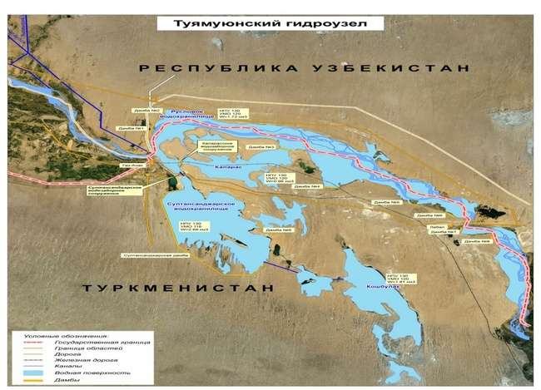
Туямунский гидроузел (ТМГУ ) – стратегический объект в нижнем течении р.Амударья
Технические характеристики:
4 водохранилища, 30 ключевых гидротехнических сооружений;
общий объем 7,8 млрд. м3;
площадь зеркала 650,1 км2;
включает: русловую ГЭС, водозаборные, каналы, водосбросные плотины и подстанции;
Электростанция мощностью 150 МВт имеет шесть турбин. Потенциал 1 млрд кВт/ч в год электроэнергии.
Обеспечивает: 5 млн.жителей в Хорезмской области и Республике Каракалпакстан (Узбекистан), и в Дашогузском велаяте (Туркменистан): Питьевая вода. Ирригация 1 205 000 га. Электроэнергия 450 млн кВт\часов в год
Notes:
Примечания:
В предыдущем модуле мы узнали о проблемах, связанных с концепцией Нексус, и о некоторых решениях. Однако, такие решения не должны быть разовыми событиями. Мы узнали, что подход Нексус может играть важную роль в объединении усилий при реализации стратегий развития в целом или в недопущении компромиссов, таких как недостаточная адаптация к изменению климата. Для того, чтобы решения Нексус были более масштабными и для обеспечения устойчивого развития в долгосрочной перспективе, подход Нексус должен быть включен в процессы разработки политик и принятия решений. Таким образом, в данном модуле мы узнаем, как подход ВЭП Нексус может быть интегрирован и закреплен в институтах и процессах.
Мы узнаем об:
Инструментах оценки, которые могут помочь нам анализировать секторы ВЭП и влияние интервенций Нексус, как основах для дальнейшего принятия решений
Механизмы управления, включая институциональные структуры для содействия в координации между секторами и различными административными уровнями, а также политические инструменты
И, наконец, мы узнаем о финансовых схемах, которые позволят нам реализовать проекты Нексус
Именно эти три набора инструментов и средств, на наш взгляд, дают важные рычаги для закрепления принципов ВЭП Нексус в политических, финансовых и проектных структурах.

Slide 6
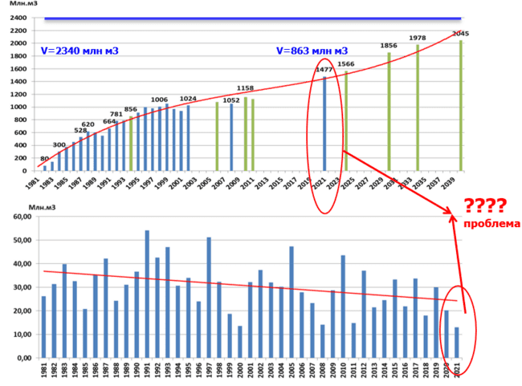
Тренд заиления Руслового водохранилища
2021г. Полная емкость снизилась до 863 млн.м3
(с 2340 млн.м3),
Заиление достигло 70%.
Располагаемые водные ресурсы, с учетом поправок – 680 млн м3
Прогноз заиления до 2040 не актуален
Notes:
Примечания:
В предыдущем модуле мы узнали о проблемах, связанных с концепцией Нексус, и о некоторых решениях. Однако, такие решения не должны быть разовыми событиями. Мы узнали, что подход Нексус может играть важную роль в объединении усилий при реализации стратегий развития в целом или в недопущении компромиссов, таких как недостаточная адаптация к изменению климата. Для того, чтобы решения Нексус были более масштабными и для обеспечения устойчивого развития в долгосрочной перспективе, подход Нексус должен быть включен в процессы разработки политик и принятия решений. Таким образом, в данном модуле мы узнаем, как подход ВЭП Нексус может быть интегрирован и закреплен в институтах и процессах.
Мы узнаем об:
Инструментах оценки, которые могут помочь нам анализировать секторы ВЭП и влияние интервенций Нексус, как основах для дальнейшего принятия решений
Механизмы управления, включая институциональные структуры для содействия в координации между секторами и различными административными уровнями, а также политические инструменты
И, наконец, мы узнаем о финансовых схемах, которые позволят нам реализовать проекты Нексус
Именно эти три набора инструментов и средств, на наш взгляд, дают важные рычаги для закрепления принципов ВЭП Нексус в политических, финансовых и проектных структурах.

Slide 7
Экономические показатели потерь за счет заиления составили $USD76 млн. в 2021г.
ИРРИГАЦИЯ Площадь с нехваткой воды = 76690 га;
ХЛОПОК (Wall Street Journal):
2021 год всего хлопок-сырец-3,4 млн.т; с 1 га потери (хлопок) -10 -15 центнера;
Всего волокно - 25307,7 т (с 1т сырца-330 кг, фунт волокна–1.05 USD в 2021г.)
Финансовые потери - 59,051 млн. USD в 2021г.
Ср.цена за посл.10 лет (1 фунт - 0,65 USD); Финансовые потери - 36,556 млн. USD
РИС:
Узбекистан: 2021 год, рис-сырец (шалы): Каракалпакстан- 44000га и Хорезм - 30000га
Валовый сбор всего по плану: 226000 +141091=376091 т. - 330115 USD
Туркменистан: Посевная площадь риса в Дашогузском велояте - 8100га, Лебапском - 10200га ;
Валовый сбор: 35000 + 47400 = 82400т – 271096 USD
Всего по рису: 601211 USD
ЭНЕРГЕТИКА – финансовые потери ~ от 5,5 до 16 млн. USD в год в зависимости от водности года с учетом заиления полезной ёмкости Руслового водохранилища
Мощность Туямуюнской ГЭС -150 МВт, проектная выработка энергии – 830 млн кВт час в год;
6 агрегатов по 25 МВт; расч. напор 16,4 м; треб.расход 179 м3/с.
≈ 37 млн $ (убытки, связанные с сельским хозяйством)
≈ 6-16 млн $ (убытки, связанные с работой ГЭС)
В 2021 году:
Ущерб сельскому хозяйству ≈ 59 млн $
Потери энергии ≈ 16 млн $
Социальные и экологические потери
Потеря сельскохозяйственных угодий и водоснабжения приводит к ухудшению условий жизни
Экологические проблемы (ухудшение экологии рек, качества воды, среды обитания)
Безопасность людей и инфраструктуры
Notes:
Примечания:
В предыдущем модуле мы узнали о проблемах, связанных с концепцией Нексус, и о некоторых решениях. Однако, такие решения не должны быть разовыми событиями. Мы узнали, что подход Нексус может играть важную роль в объединении усилий при реализации стратегий развития в целом или в недопущении компромиссов, таких как недостаточная адаптация к изменению климата. Для того, чтобы решения Нексус были более масштабными и для обеспечения устойчивого развития в долгосрочной перспективе, подход Нексус должен быть включен в процессы разработки политик и принятия решений. Таким образом, в данном модуле мы узнаем, как подход ВЭП Нексус может быть интегрирован и закреплен в институтах и процессах.
Мы узнаем об:
Инструментах оценки, которые могут помочь нам анализировать секторы ВЭП и влияние интервенций Нексус, как основах для дальнейшего принятия решений
Механизмы управления, включая институциональные структуры для содействия в координации между секторами и различными административными уровнями, а также политические инструменты
И, наконец, мы узнаем о финансовых схемах, которые позволят нам реализовать проекты Нексус
Именно эти три набора инструментов и средств, на наш взгляд, дают важные рычаги для закрепления принципов ВЭП Нексус в политических, финансовых и проектных структурах.

Slide 8
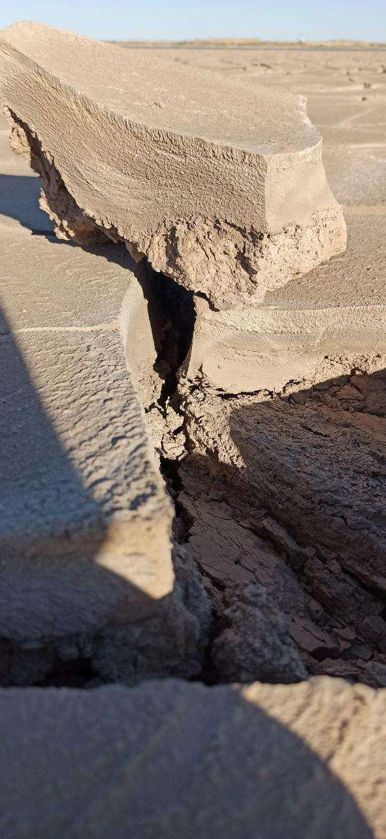
Наносы представляют собой природный сырьевой ресурс (не отход)
В Русловом водохранилище содержится 1.5 миллиардов кубических метров ила, которые представляют перспективные сырьевые ресурсы.
Notes:
Примечания:
В предыдущем модуле мы узнали о проблемах, связанных с концепцией Нексус, и о некоторых решениях. Однако, такие решения не должны быть разовыми событиями. Мы узнали, что подход Нексус может играть важную роль в объединении усилий при реализации стратегий развития в целом или в недопущении компромиссов, таких как недостаточная адаптация к изменению климата. Для того, чтобы решения Нексус были более масштабными и для обеспечения устойчивого развития в долгосрочной перспективе, подход Нексус должен быть включен в процессы разработки политик и принятия решений. Таким образом, в данном модуле мы узнаем, как подход ВЭП Нексус может быть интегрирован и закреплен в институтах и процессах.
Мы узнаем об:
Инструментах оценки, которые могут помочь нам анализировать секторы ВЭП и влияние интервенций Нексус, как основах для дальнейшего принятия решений
Механизмы управления, включая институциональные структуры для содействия в координации между секторами и различными административными уровнями, а также политические инструменты
И, наконец, мы узнаем о финансовых схемах, которые позволят нам реализовать проекты Нексус
Именно эти три набора инструментов и средств, на наш взгляд, дают важные рычаги для закрепления принципов ВЭП Нексус в политических, финансовых и проектных структурах.

Slide 9
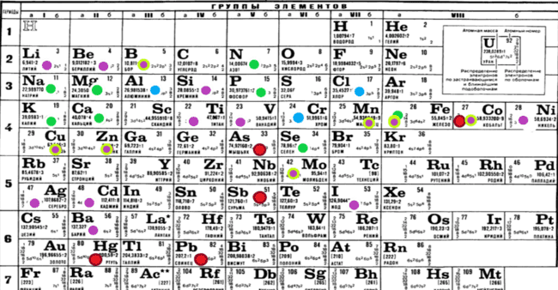
Лабораторные исследования показали пригодный состав ила
В наличии все важные микроэлементы: железо, медь, бор, магний, цинк, марганец, кобальт, молибден
Сопоставление ПДК и фактического содержания тяжелых металлов доказало безопасность ила.
Почва не засолена, что является большим плюсом, особенно в условиях низовья Амударьи
Вода очень высокого качества и пригодна для питьевых и иных целей по санитарным нормам
Notes:
Примечания:
В предыдущем модуле мы узнали о проблемах, связанных с концепцией Нексус, и о некоторых решениях. Однако, такие решения не должны быть разовыми событиями. Мы узнали, что подход Нексус может играть важную роль в объединении усилий при реализации стратегий развития в целом или в недопущении компромиссов, таких как недостаточная адаптация к изменению климата. Для того, чтобы решения Нексус были более масштабными и для обеспечения устойчивого развития в долгосрочной перспективе, подход Нексус должен быть включен в процессы разработки политик и принятия решений. Таким образом, в данном модуле мы узнаем, как подход ВЭП Нексус может быть интегрирован и закреплен в институтах и процессах.
Мы узнаем об:
Инструментах оценки, которые могут помочь нам анализировать секторы ВЭП и влияние интервенций Нексус, как основах для дальнейшего принятия решений
Механизмы управления, включая институциональные структуры для содействия в координации между секторами и различными административными уровнями, а также политические инструменты
И, наконец, мы узнаем о финансовых схемах, которые позволят нам реализовать проекты Нексус
Именно эти три набора инструментов и средств, на наш взгляд, дают важные рычаги для закрепления принципов ВЭП Нексус в политических, финансовых и проектных структурах.

Slide 10
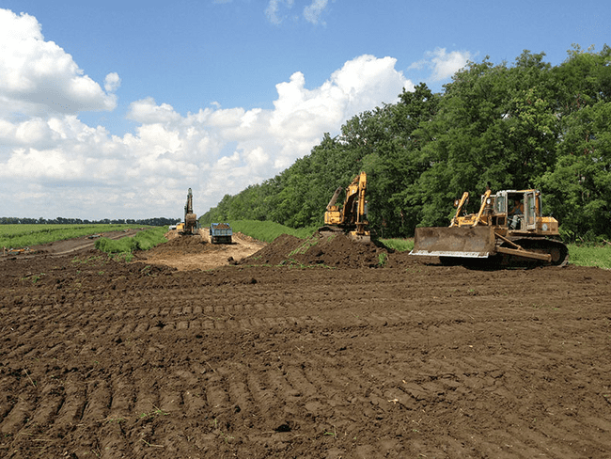
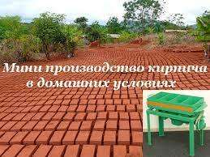
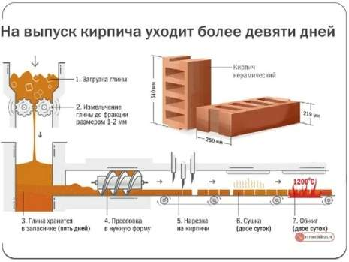
Состав ила Руслового водохранилища позволяет выпускать разную продукцию
2 .Кобальтовые
и кобальтсодержащие удобрения положительно влияют на урожайность и качество семян клевера, конопли, винограда и других плодово-ягодных культур, огурцов, томатов, лука, капусты, салата. Но особенно чувствительны к таким удобрениям бобовые культуры. Применять кобальтовые удобрения следует в первую очередь для посевов люцерны, клевера, гороха, гречихи, сои, свеклы, льна, ячменя, ржи озимой и для винограда. При этом норма расхода кобальта составляет 100 – 300 г/га
1. Микроудобрения
3.Вермикультивирование
4. Рекультивация земель -
Микроудобрения – это содержащая полезные вещества подкормка для растений, которая отлично усваивается благодаря маленькой дозировке (микроэлементам).
На удобренной биогумусом почве можно вырастить чистую продукцию и увеличить урожайность участка в 2-3 и более раз
Рекультивация-комплекс мероприятий по восстановлению нарушенных человеком в процессе природопользования и иной антропогенной деятельности свойств почв- земель для последующего их использования и улучшения экологического состояния.
5.Для улучшения эксплуата-ционных свойств дороги
Стабилизация грунта для увеличения срока службы дороги. Процесс стабилизации заключается в перемешивании измельченного грунта с вяжущими составляющими. Ими могут быть цементы, битумы или другие вещества с аналогичными свойствами. Полученному слою задают нужный профиль и уплотняют катками.
5.Озеленение городов, создание лесопитомников, садов, теплиц, клумб
6.Мелкий заполнитель для бетона подбирается по составу зерен, наличию глинистых и пылевидных частиц, радиационно-гигиеническим показателям, петрографическому составу. Также учитывается коэффициент водопоглощения, плотность, прочность исходного материала на сжатие.
Высококачественный экологически чистый грунт, не содержащий вредных веществ и в том, числе водорастворимых солей, но богатый микроэлементами
6. Производство кирпичей
Notes:
Примечания:
В предыдущем модуле мы узнали о проблемах, связанных с концепцией Нексус, и о некоторых решениях. Однако, такие решения не должны быть разовыми событиями. Мы узнали, что подход Нексус может играть важную роль в объединении усилий при реализации стратегий развития в целом или в недопущении компромиссов, таких как недостаточная адаптация к изменению климата. Для того, чтобы решения Нексус были более масштабными и для обеспечения устойчивого развития в долгосрочной перспективе, подход Нексус должен быть включен в процессы разработки политик и принятия решений. Таким образом, в данном модуле мы узнаем, как подход ВЭП Нексус может быть интегрирован и закреплен в институтах и процессах.
Мы узнаем об:
Инструментах оценки, которые могут помочь нам анализировать секторы ВЭП и влияние интервенций Нексус, как основах для дальнейшего принятия решений
Механизмы управления, включая институциональные структуры для содействия в координации между секторами и различными административными уровнями, а также политические инструменты
И, наконец, мы узнаем о финансовых схемах, которые позволят нам реализовать проекты Нексус
Именно эти три набора инструментов и средств, на наш взгляд, дают важные рычаги для закрепления принципов ВЭП Нексус в политических, финансовых и проектных структурах.

Slide 11
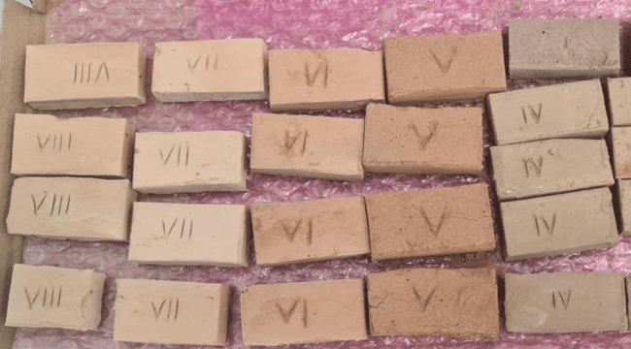
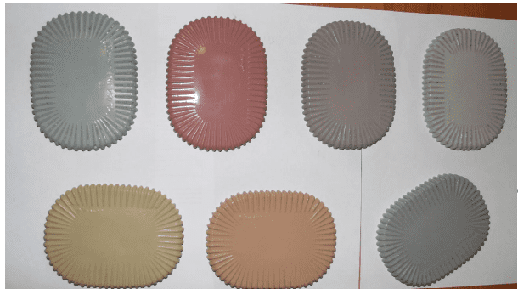
Лабораторные опыты показали положительные результаты
После 4-х месяцев работы, ученые произвели жженный кирпич и облицовочную плитку из ила Руслового водохранилища на основании природного состава ила без добавления реактивов.

Slide 12
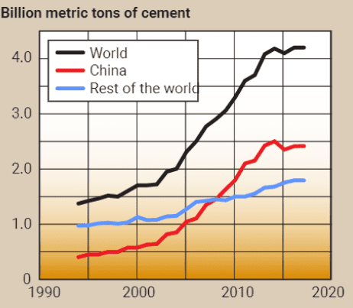
Если только песок и глина
Наносы Руслового водохранилища содержат от 30 – 85% песка и глины, подходящего качества для строительной отрасли (бетон, щебень, стекло, гравий итд.)
Строительная отрасль Узбекистана растет более чем на 4% в год;
Спрос на цемент растет на 10% в год;
Только в Узбекистане и Туркменистане требуется не менее 22 млн м3 песка в год;
В 2020 году, Узбекистан импортировал песок на сумму 656,000 долларов в частности из Китая, Кыргызстана, России, Ирана;
Центральная Азия, в 2020 году импортировала песок на 3,8 млн USD (2,27 млн USD в Казахстане) из Китая, Турции, России, Италии, Ирана, Нидерландов и др.
!!! Мировой спрос на песок непрерывно растет: 3,2 млрд тонн в 2020 году до 4,6 млрд тонн в 2060г. из-за потребности в инфраструктуре для растущего населения и темпов урбанизации.
При производстве бетона песок и цемент используются в пропорции 1:1.

Slide 13
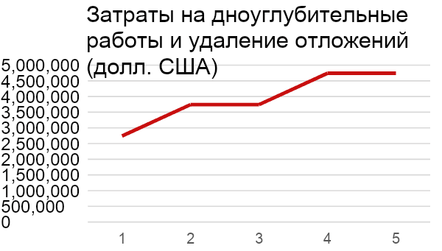
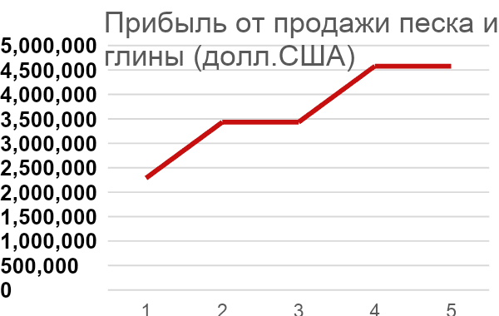
Стоимость работ по очистке ила в стратегических точках в объеме 1 -2 млн м3 в год в течении 5 лет составит от 2.7 до 4.7 миллиона долларов в год
Затраты порядка 2 долларов США на добычу 1м3 отложений
стоимость строительства закрытого хранилища на 2 млн тонн = 19 USD за м3 (опыт Нидерландов и США)
При сроке службы 50 лет хранилище емкостью 2 млн тонн эксплуатационные расходы составят 742 000 долларов США в год
Прибыль от продажи песка и глины = от 1,5 до 3 миллионов долларов США в год на этапе ремонтных дноуглубительных работ
Итого, необходимо 2.7 - 4.7 млн USD в год
🡪 если 30% отложений продавать для строительной отрасли, дноуглубительные работы можно возместить

Slide 14
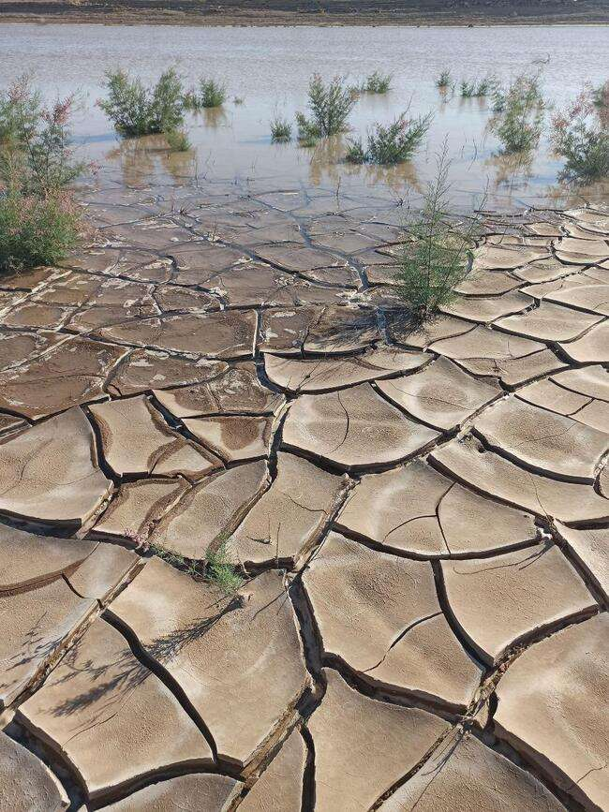
Выводы
Заиление водных сооружений является ПРОБЛЕМОЙ для людей, бюджета, экономики и ВЭП безопасности
Наносы на ТМГУ имеют «хорошее» качество = возможность использования после выемки
1,5 миллиардов куб.метров наносов = богатый РЕСУРС для БИЗНЕС использования
Привлечение бизнеса поможет государству сократить/прекратить бюджетные затраты на очистку наносов + рабочие места, ВВП, налоги
Механизм взаимовыгодного партнерства государства с бизнесом и с соседями необходим

Slide 15
Вопросы?
Notes:
Примечание:
Прежде, чем мы перейдем к интерактивному упражнению, которое мы подготовили, нам хотелось бы уделить несколько минут ответу на вопросы, которые могут возникнуть у Вас в отношении подходов и инструментов для оценки Нексус

Slide 16
Демо проект: Повышение энергоэффективности насосных станций в Согдийской области Республики Таджикистан для обеспечения водной-энергетической-продовольственной безопасности

Slide 17
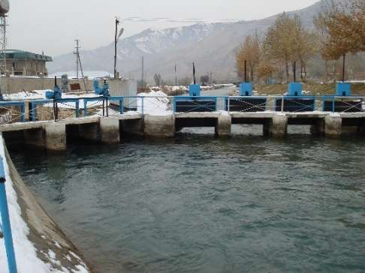
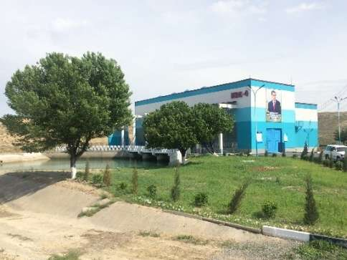
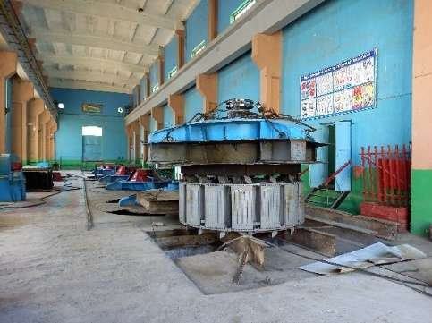
Задачи демо проекта Нексус в Республике Таджикистан, Согдийская область
Задача 1: социально-экономический анализ
Задача 2. общий аудит системы мониторинга энергопотребления на 173 насосных станциях, выявить проблемы
Задача 3. определение необходимых технических решений, имеющих потенциал привлечения инвестиции для повышения энергоэффективности насосных станций

Slide 18
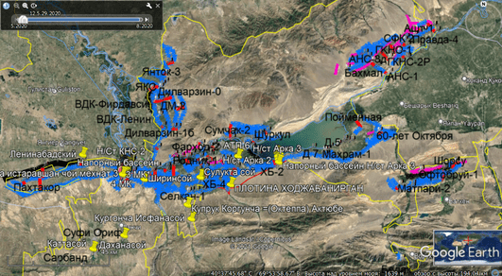

Slide 19
Канал 4МК
Насосные станции
S-1373 га
Каналы
КНС-4
Напорный трубопровод
6,4 м3/с
Дренажный коллектор
Существующий трубопровод
Канал 3МК
Напорный трубопровод (нерабочий)
S-2300 га
Подпитка из КНС 3 трубопровод
Напорный бассейн
Канал ТМ-2
Кл-во затворов 88/121
Зона орошения
КНС-3
L-61,3 км
Q-36 м³/с
21,2 м3/с
Канал ТМ-4
24 м3/с
ГНС-2
S-23200 га
КНС-2
1,5 м3/с
ГНС-4
Q- 4 м³/с
21,2 м3/с
ПАХТАКОР
2,4 м3/с
6.4 м3/с
ГНС-3
Канал ТМ-1
Кл-во затворов 102/142
L-6,9 км
4,5 м3/с
ГНС-3А
ГНС-1
Q-12м³/с
L-45,7 км
S- 1030 га
Зона орошения
36 м3/с
Зона орошения
ДВГНС
S-12267 га
КНС-1
8 м3/с
21,2 м3/с
Ленинабадский
40-СОЛАГИ
КВ-1
2,4 м3/с
6 м3/с
Дренажный коллектор
4 м3/с

Slide 20
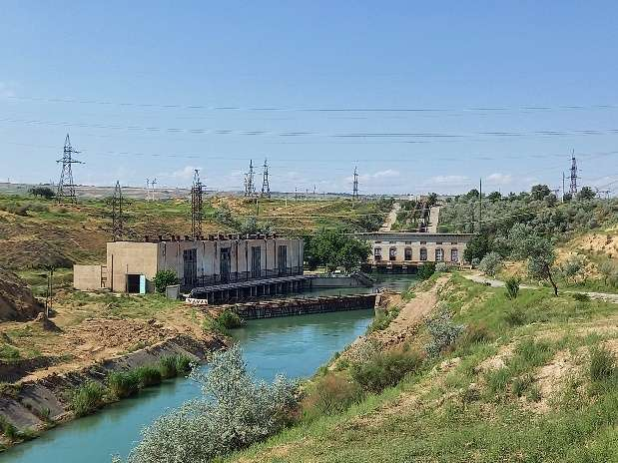
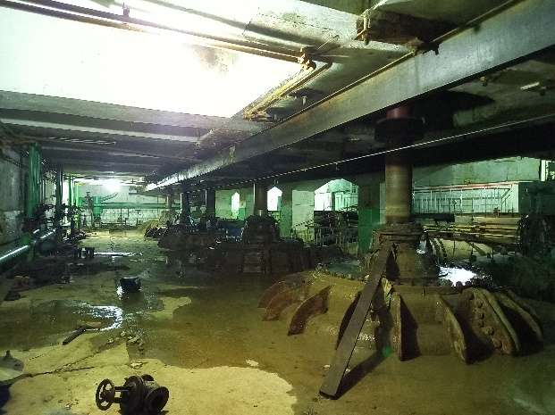
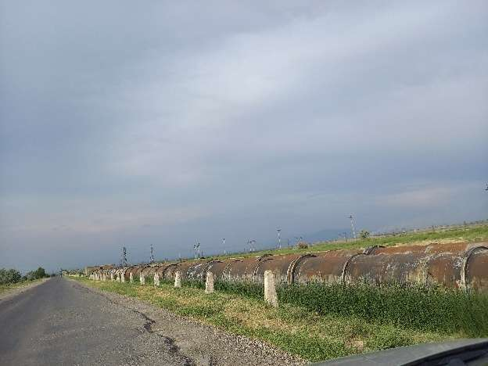
Насосная станция ГНС-1

Slide 21
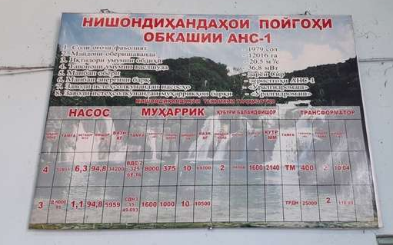
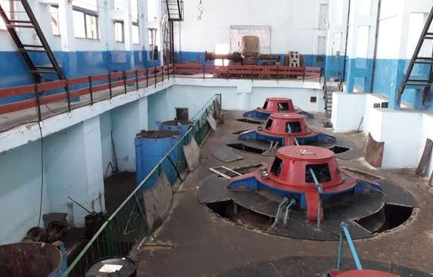
Аштская насосная станция-1 (АНС -1)

Slide 22
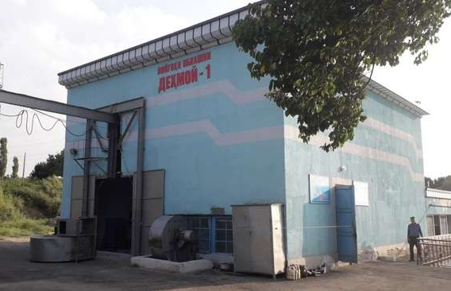
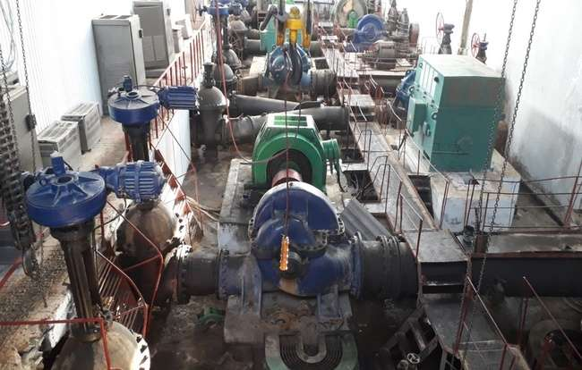
ДЕХМОЙ-1

Slide 23
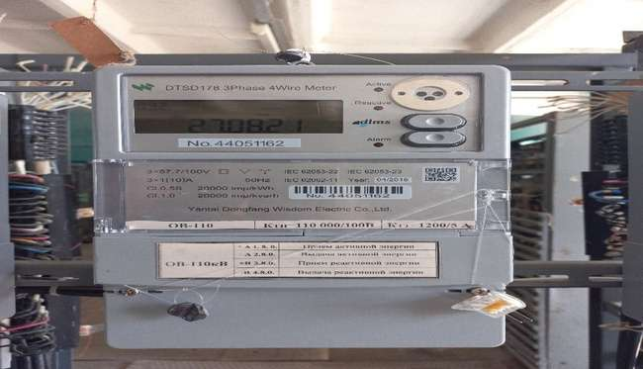
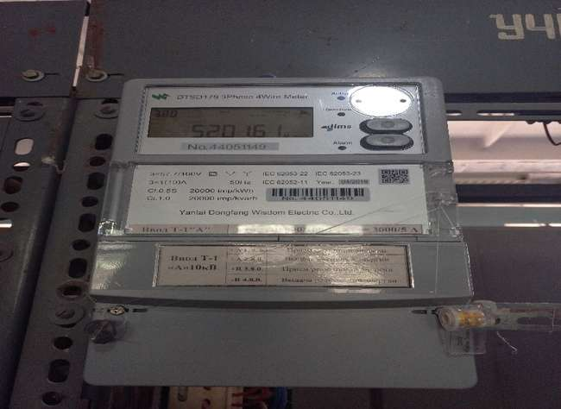
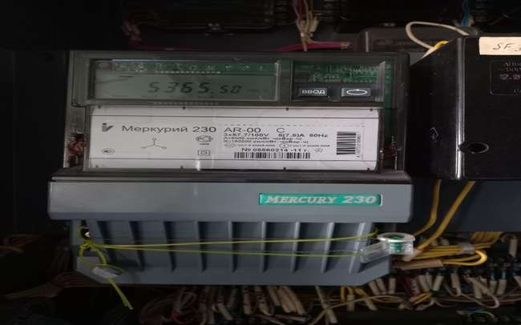
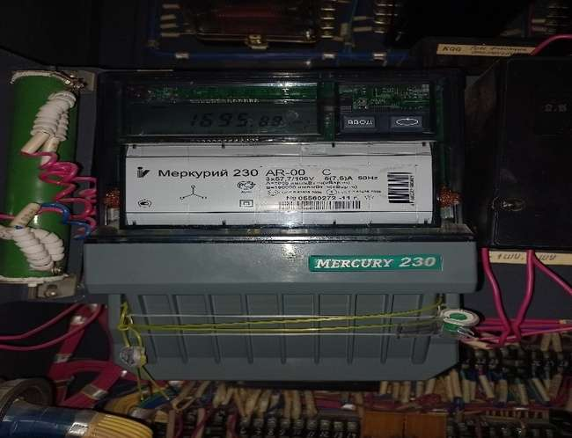
Электросчетк н.ст КНС-1,2,3,4

Slide 24
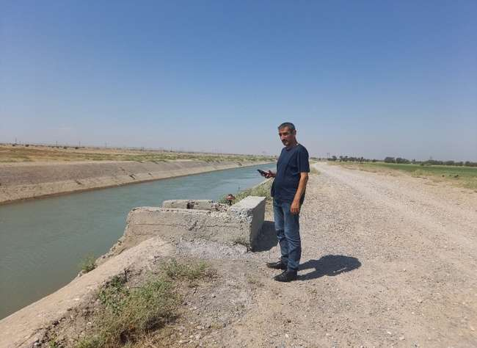
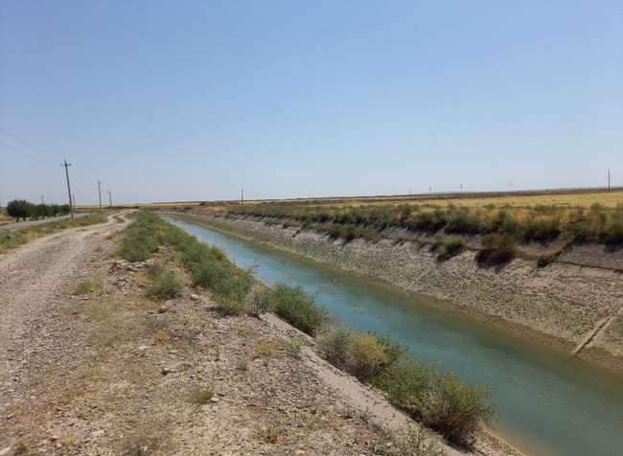
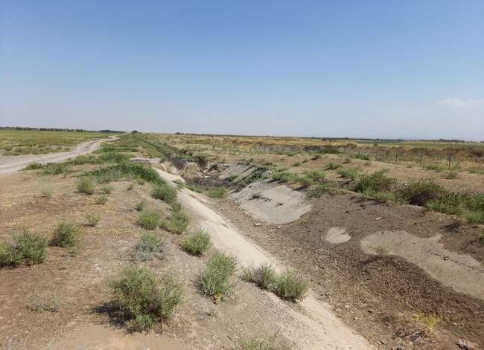
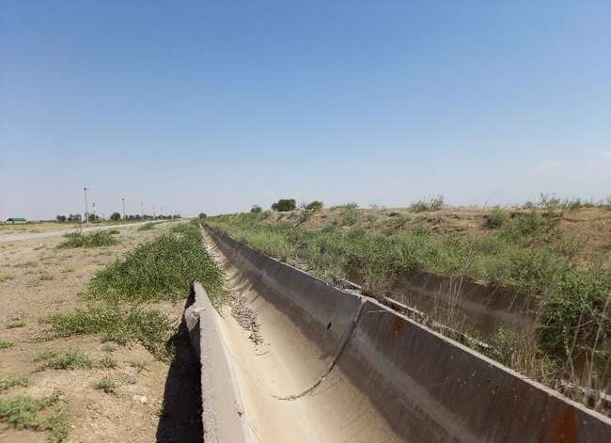
Канал ТМ 2

Slide 25
ОПТИМИЗАЦИЯ I Проведение энергоаудита на насосной станции ГНС-1
Дата проведения - 22.09.2021
Цель - определение полного КПД и фактического расхода/подачи воды каждого работающего насосного агрегата
Энергоаудит был проведен на работающих насосных агрегатах №1 и №2
Государственное управление мелиорации и ирригации:
Мансуров Ибодулло — Начальник Государственного управления мелиорации и ирригации Зафарабадского района
Шарипов Фируз — Главный энергетик Государственного управления мелиорации и ирригации Зафарабадского района
Nexus
Бахром Гафорзода — Эксперт по мелиорации и ирригации
Абдунаби Бобоев — Инженер-гидротехник
Хаджиев Халим — Эксперт по ГТС
Юнусов Холназар — Эксперт по энергетике
Джалолзода Джамол — Эксперт по экономике водного хозяйства
Grundfos:
Суслин Дамир – Руководитель отдела сервиса в Центральной Азии
Понкратьев Владимир – Сервис инженер
Пиров Хуршед – Менеджер по продажам компании Grundfos в Таджикистане
Абдулхаев Далер – Руководитель сервис центра
Парпиев Абдулхамид – Сервис инженер

Slide 26
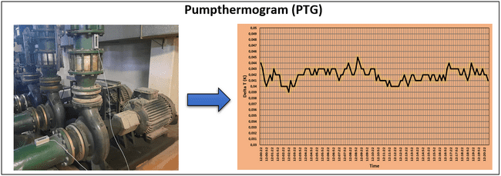
ОПТИМИЗАЦИЯ I Проведение энергоаудита на насосной станции ГНС-1
Метод проведения энергоаудита
По причине большого диаметра труб и отсутствия врезок для замеров давления было невозможно проведение стандартного энергоаудита с применением ультразвукового расходомера и датчиков давления. Поэтому, энергоаудит был проведен при помощи Памптермаграфии
При проведении аудита было использовано следующее оборудование:
Высокоточные температурные датчики с разрешением до 0,001 К
Отметки высот по GPS
Измерительные токовые клещи >1000В
Длительность замеров на каждом насосном агрегате и общем напорном трубопроводе составила не менее часа для каждого замера, так как насосы работают в одном и том же режиме, без переменного расхода.

Slide 27
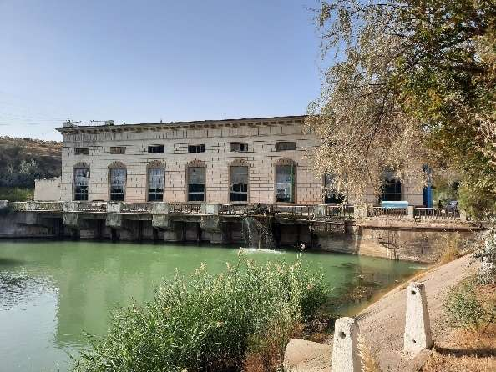
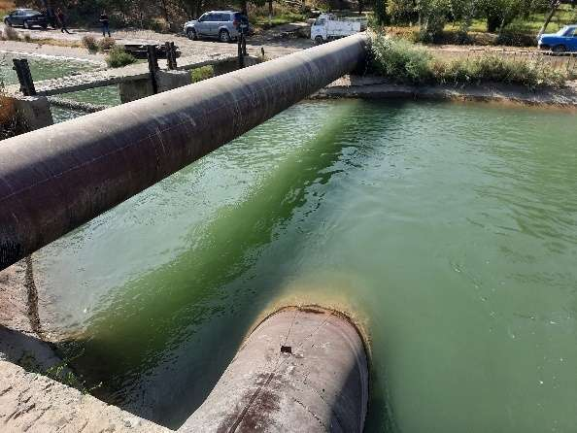
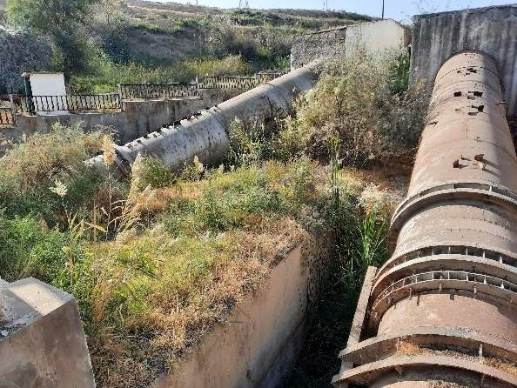
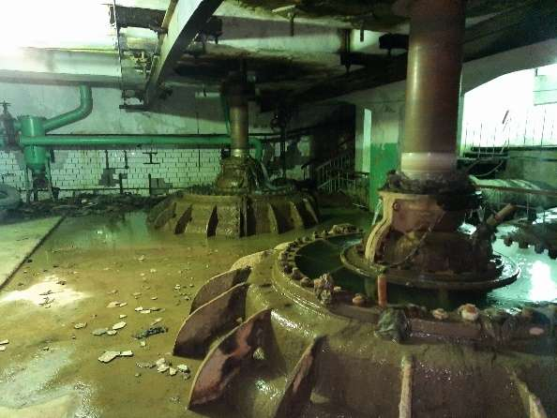
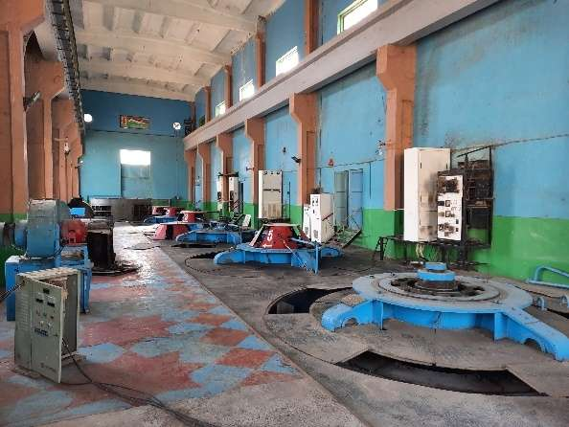
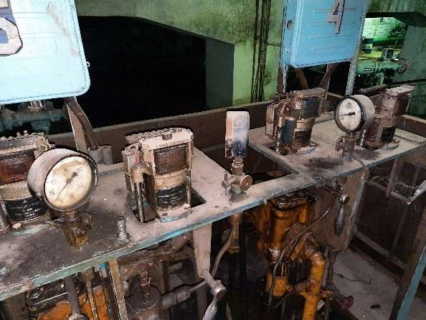
ОПТИМИЗАЦИЯ I Проведение энергоаудита на насосной станции ГНС-1
Насосная станция ГНС-1

Slide 28
ОПТИМИЗАЦИЯ I Проведение энергоаудита на насосной станции ГНС-1
Насосная станция ГНС-1
Марка насосных агрегатов | 52В-11 (1200В-6,3/100)
Тип насоса | Центробежный вертикальный
Количество | 6
Год ввода в эксплуатацию | 1962
Номинальный расход | 6,3 м3/с
Номинальный напор | 100 м
Мощность электродвигателя | 7 500 кВт
Фактическое потребление электроэнергии за 2020 год | 91 млн. кВт*ч

Slide 29
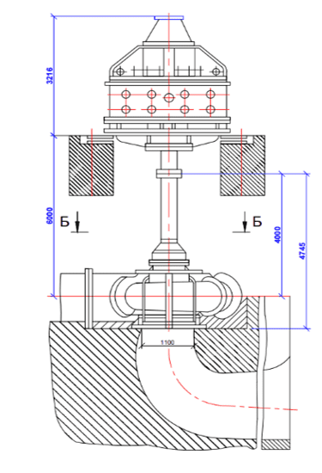
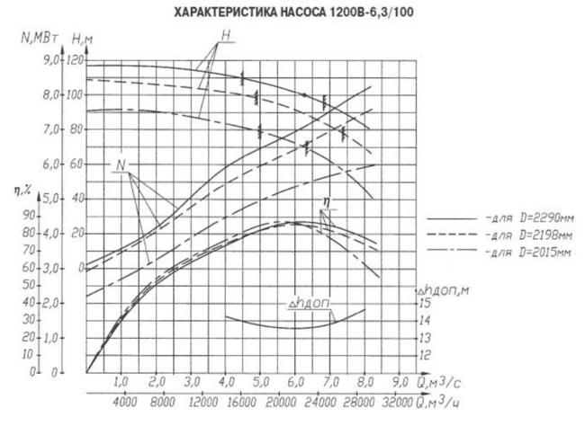
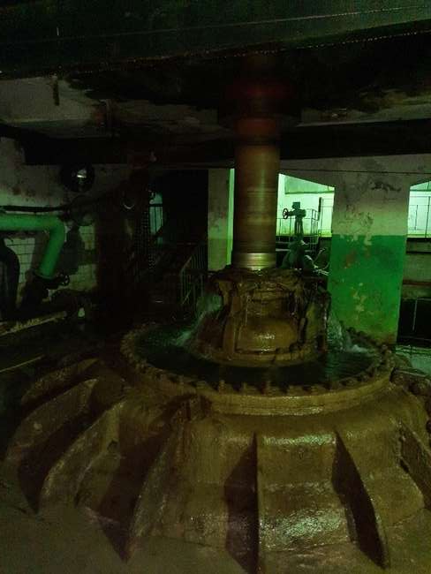
ОПТИМИЗАЦИЯ I Проведение энергоаудита на насосной станции ГНС-1
Насос 52В-11 (1200В-6,3/100)
Характеристика насоса
Чертеж насоса
Фото насоса

Slide 30
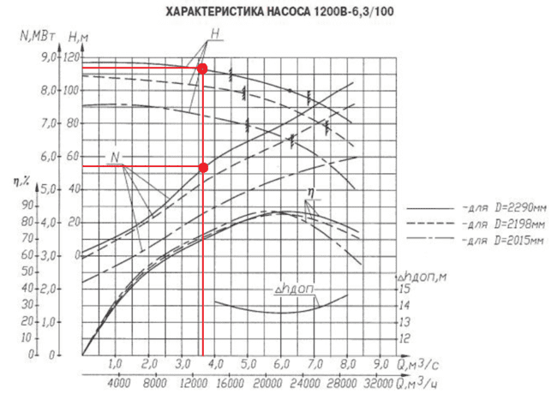
ОПТИМИЗАЦИЯ I Проведение энергоаудита на насосной станции ГНС-1
Результаты замеров Насосный агрегат №1
Параметр | Паспортные данные | Данные, полученные при замерах
Расход | 22 680 м3/ч | 13 000 м3/ч
 | (6,3 м3/с) | (3,6 м3/с)
Напор | 100 м | 113 м
КПД | Не менее 85% | 68%
Потребляемая мощность | не менее 7 000 кВт | 5 700 кВт*
* При расчёте потребляемой активной составляющей мощности cos ф был принят за 0,87

Slide 31
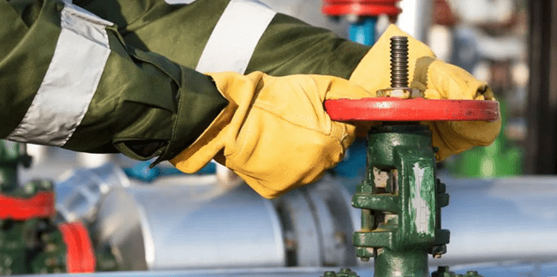
ОПТИМИЗАЦИЯ I Проведение энергоаудита на насосной станции ГНС-1
Выводы и предложения:
Из-за поломки электродвигателя на насосной станции ГНС-1 в рабочем состоянии 5 насосов из 6 установленных.
Регулировка потребления электроэнергии и расхода/подачи воды производится путём прикрытия напорной задвижки. Это продлевает срок службы электродвигателей, однако, приводит к снижению общего КПД станции, перерасходу электроэнергии, а также к меньшей подаче воды.
В этой связи, средний КПД работающих насосов составил 69%, но общий КПД станции не превышает 58%.
Корректный подбор нового оборудования и его эксплуатация повысят КПД станции до 82% и снизят энергопотребление на 30%.
Параметр | Существующее оборудование | Новое оборудование | Экономия
КПД станции | 58% | 82% | 30%
Потребление электроэнергии за 2020 год (тыс. кВт*ч) | 91 000 | 63 700 | 27 300

Slide 32
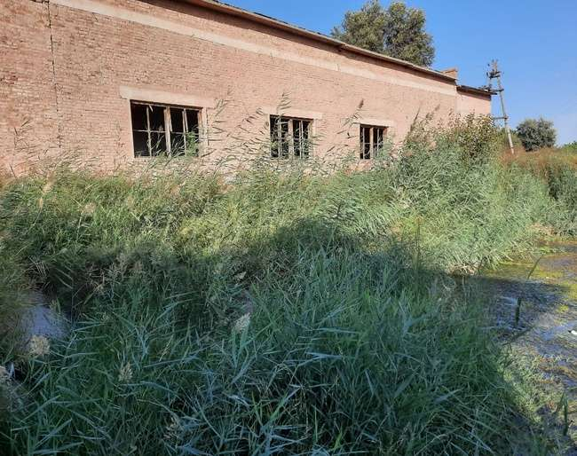
ОПТИМИЗАЦИЯ I Проведение энергоаудита на насосной станции ГНС-1
Марка насосных агрегатов | 16НДН | 14НДС
Тип | Центробежные насосы двухстороннего входа
Количество | 2 | 3
Год ввода в эксплуатацию | 1975
Номинальный расход | 0,35 м3/с | 0,45 м3/с
Номинальный напор | 13 м | 90 м
Мощность электродвигателя | 55 кВт | 630 кВт
Потребление электроэнергии за 2020 год | 1 808 470 кВт*ч

Slide 33
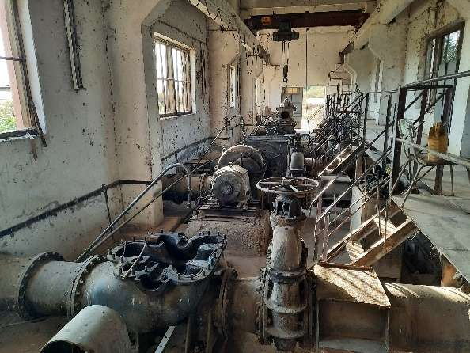
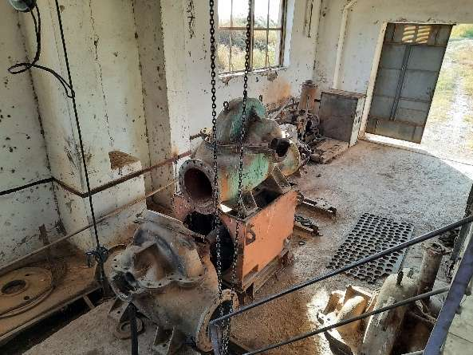
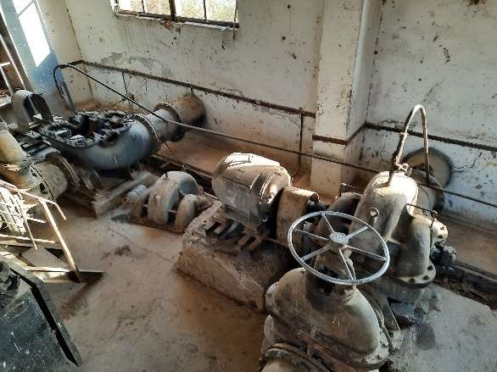
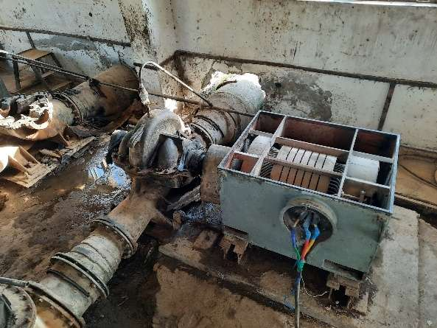
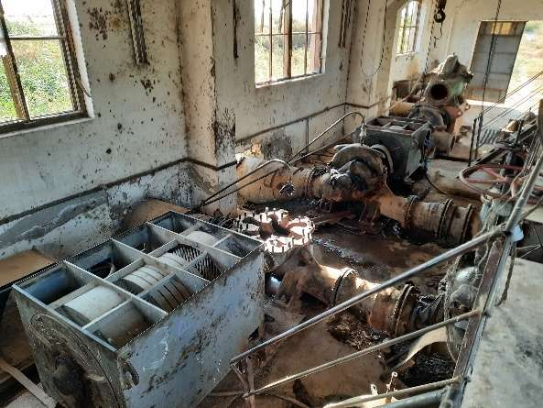
ОПТИМИЗАЦИЯ I Проведение энергоаудита на насосной станции ГНС-1

Slide 34
ОПТИМИЗАЦИЯ I Проведение энергоаудита на насосной станции ГНС-1
Результаты замеров - Насос 16НДН
Параметр | Паспортные данные | Данные, полученные при замерах
Расход | 1 250 м3/ч | 580 м3/ч
 | (0,35 м3/с) | (0,162 м3/с)
Напор | 13 м | 8 м
КПД | 83% | 32%
Потребляемая мощность | 50 кВт | 40 кВт

Slide 35
ОПТИМИЗАЦИЯ I Проведение энергоаудита на насосной станции ГНС-1
Характеристика насоса
Чертеж насоса
Фото насоса

Slide 36
ОПТИМИЗАЦИЯ I Проведение энергоаудита на насосной станции ГНС-1
Результаты замеров - Насос 14НДС
Параметр | Паспортные данные | Данные, полученные при замерах
Расход | 1 600 м3/ч | 880 м3/ч
 | (0,45 м3/с) | (0,245 м3/с)
Напор | 90 м | 89 м
КПД | 82% | 44%
Потребляемая мощность | 520 кВт | 480 кВт

Slide 37
ОПТИМИЗАЦИЯ I Проведение энергоаудита на насосной станции ГНС-1
Насос 14НДС (1Д1600-90)
Характеристика насоса
Чертеж насоса
Фото насоса

Slide 38
ОПТИМИЗАЦИЯ I Проведение энергоаудита на насосной станции ГНС-1
Выводы и предложения:
На данной станции эксплуатирующий персонал не производит регулировку насосов путём прикрытия напорной задвижки, поэтому общий КПД станции равен среднему КПД работающих насосов.
Существующий уровень КПД не превышает 43%. Уровень обусловлен сильным износом существующих насосов.
Корректный подбор нового оборудования и его эксплуатация повысят КПД станции до 80% и снизят энергопотребление на 46%.
Параметр | Существующее оборудование | Новое оборудование | Экономия
КПД станции | 43% | 80% | 46%
Потребление электроэнергии за 2020 год (кВт*ч) | 1 808 470 | 972 052 | 836 418

Slide 39
ОПТИМИЗАЦИЯ I Проведение энергоаудита на насосной станции ГНС-1
Возможность экономии электроэнергии при адаптации под фактические параметры работы ирригационных станций предварительно оценена в 37% - 40%.
Оценка фактической работы насосных станций за 2020 год |  |  |  | Оценка работы насосов Grundfos при корректном подборе оборудования
Название объекта | Производство воды в 2020 году (тыс. м3) | Потребление электроэнергии за 2020 год (тыс. кВт*ч) | Удельное потребление электроэнергии за 2020 год (кВт*ч/м3) | Производство воды в 2020 году (тыс. м3) | Потребление электроэнергии за 2020 год (тыс. кВт*ч) | Удельное потребление электро энергии за 2020 год (кВт*ч/м3)
Итого по Согдийской области: | 1 983 861 | 859 408 | 0,43 | 1 983 861 | 515 645 | 0,26

Slide 40
Основные проблемы учета и контроля потребления
Около 70% рабочего времени сотрудников уходит на сбор и передачу информации.
Учет ведется на бумажных носителях. Записи бывают нечеткими.
Точность учета не гарантируется.
Выделенный лимит эл.энергии на потребление насосными станциями часто не соблюдается… наблюдается дефицит электроэнергии.
Вследствие дефицита электроэнергии некоторые зоны машинного орошения не обеспечиваются необходимым количеством воды
Перерасход электроэнергии приводит к увеличению затрат и дополнительной нагрузке на энергосистему.

Slide 41
Предлагаемое решение - внедрения АСМПЭ-НС
Ожидаемые результаты от внедрения:
Точный учет энергопотребления каждой насосной станцией. Исключение неэффективного или нецелевого использования электроэнергии
Понимание эффективности работы насосных агрегатов исходя из плановых показателей (объем потребления электроэнергии, объем подъема воды)
Сокращение расхода потребления электроэнергии на 1% в год (758 544,00 сомони)
Снижение трудовых затрат
Повышение оперативности принятия решений за счет оперативного обеспечения информацией
Вклад в развития информационной системы управления ирригацией и национальной водной информационной системы

Slide 42
РеспубликаТаджикистан: Нексус характеристики
Из -за горного ландшафта более 50% орошаемых земель напрямую зависят от насосных станции (около 400 крупных и мелких)
Сельское хозяйство - основной потребитель воды и энерго ресурсов. Сектор потребляет: около 90% водных ресурсов, выделенных в рамках лимита. Насосные станции потребляют 10% эл.энергии (около 1,5 млрд. кВт/час в год)
Спец тариф на эл.энергию для насосных станций в ирригационный период = 7,87 за 1 кВт/час. Для остальных потребителей = 55,14 дирам за 1кВт/час (без учета НДС)
Ежегодный счет за эл.потребление насосными станциями около 120 млн.сомони. Собирается 29% (около 35 млн.)
в 2022 году долги за эл.энергию достигли 456,9 млн сомони (около 40 млн. евро)
Частичное списание долгов: в 2014 году 242,8 млн. сомони, в 2018 году - 72 млн. сомони.
Notes:
Природные ресурсы: каменный и бурый уголь, нефть, озокерит, медь и полиметаллы, висмут, железо, флюорит, фосфорит, соль, молибден, сурьма, ртуть, минеральные краски, строительные материалы и т.п.
Здесь мы видим диаграмму по число дех. хоз. И по диаграмму видно что число год за годом увеличивается. Это говорит о том что хоз-ву размельчают и это будет трудно водникам для дальнейшей работы по распределение воды. Еще основной фактор этовода.
по прочем сельскохозяйственным предприятиемК сельскохозяйственным предприятиям относятся: ассоциации коллективных дехканских хозяйств, межхозы, арендные предприятия, предприятия, созданные на кооперативах, а также их базы и других производственных формирований

Slide 43
Согдийская область – Нексус характеристики
Горная территория, 25,2 тыс. км2, 10 районов
> 2,7 млн. жителей (75% сел.население, 65 174 фермерских хоз-в)
Доходы: 71% растениеводство, 29% животно-водство, 0,1% рыбоводство
Общая орошаемая площадь 288922 га, 75% в зоне машинного орошения
173 гос.насосных станций, 643 насосных агрегатов общей производительностью 698,4 м3/сек. 35 трансформаторных подстанций установленной мощностью 145,75 тыс.кв.
По данным Таджикгипроводхоза общую орошаемую площадь области можно довести до 500000 гектаров.
Notes:
Природные ресурсы: каменный и бурый уголь, нефть, озокерит, медь и полиметаллы, висмут, железо, флюорит, фосфорит, соль, молибден, сурьма, ртуть, минеральные краски, строительные материалы и т.п.
Здесь мы видим диаграмму по число дех. хоз. И по диаграмму видно что число год за годом увеличивается. Это говорит о том что хоз-ву размельчают и это будет трудно водникам для дальнейшей работы по распределение воды. Еще основной фактор этовода.
по прочем сельскохозяйственным предприятиемК сельскохозяйственным предприятиям относятся: ассоциации коллективных дехканских хозяйств, межхозы, арендные предприятия, предприятия, созданные на кооперативах, а также их базы и других производственных формирований

Slide 44
Основные вопросы насосных станций и агрегатов Согдийской области
Потребляют около 1 млрд. кВт/час в год (67% от общего потребления по республике)
Средний КПД изученных станций 50%. Причина - высокая степень изношенности существующих насосов
67 насосных станции (из 167) нуждаются в полной замене оборудования.
Из-за этого в 2020 году обеспечено водой для ирригации 72% орошаемых земель
79,3% долга за потребление эл.энергии насосными станциями приходится на Согдийскую область.
При соответствующей замене и адаптации под фактические параметры работы станций, возможность экономии электроэнергии возможна 37% - 40%.

Slide 45
Предварительная стоимость замены насосно-силовых агрегатов в ГНС-1 и ГНС-2
Наименование страны производителя | Насосная станция | Кол-во агрегатов | Стоимость одного комплекта | Итого | Другие расходы | Всего | Отчисление на амортизацию, текущий и капитальный ремонт |  | Всего восстановительных работ | Срок окупаемости
 |  | шт | Доллар США | Доллар США | Доллар США | Доллар США | % | Доллар США | Доллар США | год
Австрия | ГНС-1 | 6 | 1600000 | 9600000 | 3643379 | 13243379 | 4 | 529735 | 13773114 | 9,36
 | ГНС-2 | 4 | 1600000 | 6400000 | 3171871 | 9571871 | 4 | 382874 | 9954745
 | Итого | 10 | 16000000 | 16 000 000 | 4485250 | 22 815 250 | 4 | 912609 | 23 727 859
Китай | ГНС-1 | 6 | 1333000 | 7998000 | 2305379 | 10303379 | 4 | 412135 | 10715514 | 8,57
 | ГНС-2 | 4 | 1333000 | 5332000 | 2179871 | 7511871 | 4 | 300475 | 7812346
 | Итого | 10 | 1333000 | 13 330 000 | 4485250 | 17 815 250 | 4 | 712610 | 18 527 860

Slide 46
№2. Инвестиционное предложение
Модернизации Голодностепских насосных станции в Согдийской области с использованием энергосберегающих технологий
Ожидаемая экономическая эффективность:
Экономия 43,2 млн. кВт/ч электроэнергии в год.
если сэкономленную электроэнергию продать по тарифу для других потребителей (55,14 дирам за 1кВт/час, без учета НДС), полученная сумма составит 23,82 млн. сомони (2 млн.евро) – возможная выгода ОАХК «Барки Точик»)
Ежегодные сэкономленные средства за электроэнергию по системе АМИ в порядке 3,4 млн. сомони могут быть направлены на устойчивое содержания и эксплуатации ирригационно-дренажных систем в данном районе.
За счет улучшения водоподачи и повышения производства с/х культур, дехканские хозяйства смогут полностью оплачивать существующий тариф 2 дирама (с учетом НДС) за 1 м³ воды.
реальная себестоимость воды снижется с 8-10 дирама за 1 м³ воды до 5-6 дирамов за 1 м³ воды и, без увеличения тарифа, фермеры закроют все счета и прошлые долги.

Slide 47
Модернизации Голодностепских насосных станции в Зафарабадском районе Согдийской области с использованием энергосберегающих технологий
Статус представления инвестиционной заявки
31 января 2023 года - инвестиционная заявка на льготный кредит подана со стороны Министерства Финансов Таджикистана в ЕАБР
Запланирован проект ЕАБР «Поддержка потенциала орошаемого земледелия в Республике Таджикистан» на общую сумму 32,0 млн. долларов США
Проект включает модернизацию ГНС-1 и ГНС-2 на сумму 26,49 млн. долларов США
Закупка машин и механизмов на сумму 4,47 млн. долларов США
Управление проектом 1,04 млн. долларов США
Срок реализации 5 лет.
Условия предоставления льготного кредита:
Инвестиционный кредит на 20 лет
Льготный период 8 лет.
Процентная ставка - 1,0 % годовых

Slide 48
Нексус Пример в бассейне реки Сенегал

Slide 49
Бассейн реки Сенегал

Slide 50
Информация по бассейну реки Сенегал
Площадь бассейна: 300 000 км2
Длина реки: 1 800 км, включая три основные притока (Бафинг, Бакойе и Фалеме)
Ежегодный сток: в среднем 28 км3
4 прибрежных государства: Гвинея, Мали, Мавритания и Сенегал
Население: 12 млн в бассейне (35 млн в 4-х странах)
Площадь орошаемых земель: 375000 га

Slide 51
Приоритеты стран бассейна
Для стран в верхнем течении:
Гвинея: энергетика, инвестиционные партнеры, объединение энергосистем, защита верхней части бассейна;
Мали (не имеет выхода к морю): энергетика, навигация, объединение энергосистем, инвестиции.
Для стран в нижнем течении:
Мавритания: питьевая вода, объединение энергосистем, защита прибрежных зон, ирригация;
Сенегал: ирригация, энергетика, объединение энергосистем, питьевая вода, защита прибрежных зон от морской воды.

Slide 52
Ключевые факторы, способствующие трансграничному сотрудничеству
Часто повторяющаяся засуха
Нехватка воды для ирригации
Дефицит электроэнергии
Общая история и французское колониальное наследие
Культурная и языковая общность
Схожесть истоков правовых систем
Внутрирегиональная торговля

Slide 53
Организация по развитию бассейна реки Сенегал
(Organisation pour la mise en valeur du fleuve Sénégal (OMVS )

Slide 54
История создания OMVS
В 1934 г. совместными усилиями Сенегала, Мавритании и Мали была создана исследовательская миссия по развитию реки Сенегал (MEAF)
В 1938 г. она была преобразована в миссию по развитию реки Сенегал (MAS).
В 1959 г., после деколонизации указанных государств MAS стала органом по освоению реки трех, уже независимых, государств
В 1963 г. был создан межгосударственный комитет, к данному проекту присоединилась и Гвинея
В 1968 г. была создана Организация прибрежных государств реки Сенегал в Лабе (Гвинея)
В 1972 г. данная организация была переименована в Организацию по развитию бассейна реки Сенегал.

Slide 55
Правовые основы OMVS
Конвенция о создании OMVS от 11 марта 1972 года в Нуакшоте главами государств Мали, Мавритании и Сенегала, которая определили основные задачи, цели создания организации и полномочия ее органов.
Конвенция о правовом статусе реки Сенегал, подписанная 11 марта 1972 года. Данная конвенция гарантирует свободу судоходства и равенство в использовании ресурсов реки Сенегал, в том числе и ее притоков, которые объявлены Конвенцией «международными водами», пролегающими по территории Республики Мали, Республики Мавритания и Республики Сенегал.
Конвенция о правовом статусе общих работ, подписанная 21 декабря 1978 года главами государств и правительств Мали, Мавритании и Сенегала.
Конвенция о финансировании общих работ, подписанная 12 мая 1982 г. в Бамако, предусматривает финансирование мероприятий по программе OMVS (посредством вкладов, кредитов, субсидий).

Slide 56
Правовые основы OMVS
Вышерассмотренные конвенции были дополнены Уставом вод реки Сенегал, принятым в мае 2002 г., целями которого являются:
определить принципы и методы распределения воды между различными секторами ее использования;
определить процедуры рассмотрения и утверждения проектов для новых пользователей водных ресурсов;
определить правила, касающиеся охраны и защиты окружающей среды;
определить объем и условия участия водопользователей в процессе принятия решений по управлению ресурсами бассейна.

Slide 57
Основные принципы сотрудничества в OMVS
Совместное управление водными ресурсами бассейна реки Сенегал
Совместное управление общих инфраструктур и активов
Совместное финансирование
Принятие решение только консенсусом
Реализация проектов с учетом интересов стран верховий и стран низовий
Соглашения, лежащие в основе OMVS, определяют международный статус реки Сенегал и ее притоков, равно как и соответствующей инфраструктуры как «общей и неделимой собственности государств-членов»

Slide 58
Институциональная структура OMVS
Совещание
Глав государств и Правительств
Совет Министров
Бассейновый Комитет
Верховный Комиссариат OMVS
Постоянная водная комиссия
SOGED / Агентство по управлению плотины Диама
SOGEM / Агентство по управлению плотины Манантали
SOGENAV / Агентство по управлению навигацией

Slide 60
Плотина Диама (Diama)
Год строительства - 1986 г.
Орошаемая площадь – 120 тыс.га
Обеспечение водой г.Дакар, г.Сент-луи, г.Нуакшот и других населенных пунктов
Создает необходимый уровень воды для оросительных каналов
Защита от морской воды
Навигация и транспорт

Slide 61
Плотина Манатали (Manatali)
Дешёвая электроэнергия и возможность регулирования воды
Год строительства - 1988 г.
Объем водохранилища – 11,3 км³
Орошаемая площадь – 135 тыс.га
Предотвращение риска наводнения
Выработка электроэнергии – 200 МВт
Распределение электроэнергии:
Мали – 104 МВт (52%)
Мавритания – 30 МВт (15%)
Сенегал – 66 МВт (33%)

Slide 62
Распределение затрат и выгод
При расчете распределения экономического бремени (фр. Clé de repartition), государства-члены OMVS использовали экономическую модель, разделяющую инфраструктурные затраты и выгоды, получаемые каждой из стран.
Затраты ложатся на соответствующие сектора экономики и страны согласно получаемым выгодам.
Процедура не лишена сложностей, так как общие затраты не могут быть отнесены непосредственно на конкретную страну или целевое назначение и должны быть распределены тем или иным образом.
Метод, используемый при распределении затрат среди различных секторов и стран, основывается на скорректированных делимых затратах и распределении оставшихся издержек/выгод на основе принципов справедливости и экономической эффективности.

Slide 63
Бассейн Аральского моря

Slide 64
Выводы опыта бассейна реки Сенегал для Центральной Азии
Совместное управление водными ресурсами выгодно
Принятие решение с учетом интересов всех стран региона возможно
Принятие правовых документов на основе международного водного права гарантирует их выполнение
Тесное сотрудничество в рамках региональных организаций необходимо
Механизм совместного финансирования открывает двери необходимым финансовым средствам

Slide 65
Спасибо за ваше время!
Adapted to Central Asia by
Developed by

